Slide 1

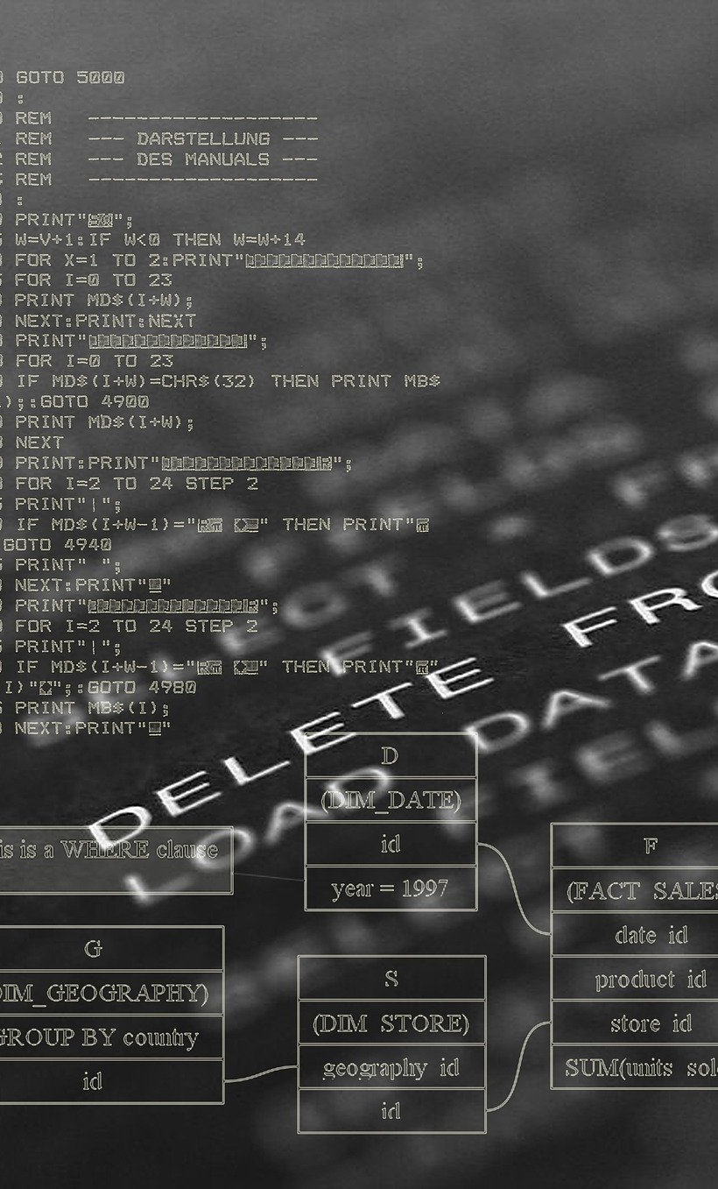
Algoritmos de Lógica de Programação I

Slide 2
Unidade IV: Sub-rotinas - procedimentos
Prof. Me. Pietro Martins de Oliveira

Slide 3
Sub-rotinas
Uma sub-rotina é um bloco de instruções que realiza tarefas específicas
Durante a execução são carregadas apenas uma vez e podem ser executadas quantas vezes for necessário
São utilizadas para se dividir um problema em problemas menores (subproblemas)
Modularização: o problema é dividido em partes coerentes
Evita-se repetição de código
Legibilidade facilitada (abstração da complexidade)

Slide 4
Sub-rotinas
Exemplos:
Validação de CPF/CNPJ
Encontrar um CEP
Calcular frete
Inicialização de vetores e matrizes
Exibição de mensagens
As sub-rotinas são muito úteis para se reutilizar uma solução, dentro do algoritmo

Slide 5
Procedimentos
Um procedimento é uma sub-rotina na qual não há a obrigatoriedade de se retornar um valor a quem o invocou
É um subalgoritmo - Um procedimento possui os mesmos elementos de um algoritmo:
Nome
Declaração de variáveis
Início
Processamento
Fim

Slide 6
Procedimentos
Sintaxe de declaração de um procedimento:
Algoritmo <nome_do_algoritmo>
Procedimento <nome_proc>(<parâmetros>)
Var <lista_variaveis_procedimento>
Início
<código_do_procedimento> Fim_procedimento
Var <lista_de_variaveis>
Início
<código_do_algoritmo>
nome_proc(<argumentos>)
Fim

Slide 7
Exemplo
Exemplo: crie um algoritmo que leia dois números e exiba o resultado da soma entre eles.
Algoritmo somaNumeros
Var x, y, soma: Inteiro
Início
escreva("Digite o número:")
leia(x)
escreva("Digite o número:")
leia(y)
soma ← x + y
escreva(“Resultado: ”, soma)
Fim

Slide 8
Exemplo
Exemplo: crie um algoritmo que leia dois números e exiba o resultado da soma entre eles.
Algoritmo somaNumeros
Var x, y, soma: Inteiro
Início
escreva("Digite o número:")
leia(x)
escreva("Digite o número:")
leia(y)
soma ← x + y
escreva(“Resultado: ”, soma)
Fim
E se precisásse-
mos realizar a so-
ma de mais dois
números, repetida-
mente???

Slide 9
Exemplo
Algoritmo somaNumeros
Var x, y, soma: inteiro
Início
escreva("Digite x:")
leia(x)
escreva("Digite y:")
leia(y)
soma ← x + y
Fim

Slide 10
Exemplo
Algoritmo somaNumeros
Var x, y, soma: inteiro
Início
escreva("Digite x:")
leia(x)
escreva("Digite y:")
leia(y)
soma ← x + y
escreva("Digite x:")
leia(x)
escreva("Digite y:")
leia(y)
soma ← x + y
Fim

Slide 11
Exemplo
Algoritmo somaNumeros
Var x, y, soma: inteiro
Início
escreva("Digite x:")
leia(x)
escreva("Digite y:")
leia(y)
soma ← x + y
escreva("Digite x:")
leia(x)
escreva("Digite y:")
leia(y)
soma ← x + y
escreva("Digite x:")
leia(x)
escreva("Digite y:")
leia(y)
soma ← x + y
...
Fim

Slide 12
Exemplo
Algoritmo somaNumeros
Var x, y, soma: inteiro
Início
escreva("Digite x:")
leia(x)
escreva("Digite y:")
leia(y)
soma ← x + y
escreva("Digite x:")
leia(x)
escreva("Digite y:")
leia(y)
soma ← x + y
escreva("Digite x:")
leia(x)
escreva("Digite y:")
leia(y)
soma ← x + y
...
Fim
Não vale a pena...
O algoritmo se torna poluído, deselegante, e difícil de realizar manutenção

Slide 13
Exemplo
Algoritmo somaNumeros2
Procedimento somar()
Var x, y, soma: inteiro
Início
escreva(“Digite x:”)
leia(x)
escreva(“Digite y:”)
leia(y)
soma ← x + y
escreva(soma)
Fim_procedimento
Início
somar()
Fim

Slide 14
Exemplo
Algoritmo somaNumeros2
Procedimento somar()
Var x, y, soma: inteiro
Início
escreva(“Digite x:”)
leia(x)
escreva(“Digite y:”)
leia(y)
soma ← x + y
escreva(soma)
Fim_procedimento
Início
somar()
somar()
Fim

Slide 15
Exemplo
Algoritmo somaNumeros2
Procedimento somar()
Var x, y, soma: inteiro
Início
escreva(“Digite x:”)
leia(x)
escreva(“Digite y:”)
leia(y)
soma ← x + y
escreva(soma)
Fim_procedimento
Início
somar()
somar()
somar()
.
.
.
Fim

